Slide 1
Varhaiskasvatuksen oppimisympäristöt
Varhaiskasvatussuunnitelman perusteet 2018

Slide 2
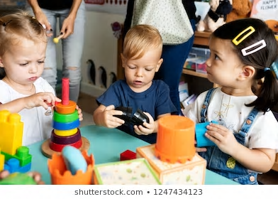
Oppimisympäristö
Oppimisympäristöillä tarkoitetaan tiloja, paikkoja, yhteisöjä, käytäntöjä, välineitä ja tarvikkeita, jotka tukevat lasten kehitystä, oppimista ja vuorovaikutusta.
Oppimisympäristön käsite sisältää varhaiskasvatuksessa muun muassa fyysisen, psyykkisen ja sosiaalisen ulottuvuuden.
Oppimisympäristöjä kehitetään siten, että varhaiskasvatukselle asetetut tavoitteet voidaan saavuttaa, ja että ne tukevat lasten terveen itsetunnon sekä sosiaalisten ja oppimisen taitojen kehittymistä.
Ergonomia, ekologisuus, viihtyisyys ja esteettömyys sekä tilojen valaistus ja akustiikka, sisäilman laatu ja siisteys otetaan huomioon oppimisympäristöjä rakennettaessa ja kehitettäessä.
Oppimisympäristöjä suunnitellaan ja rakennetaan yhdessä lasten kanssa

Slide 3
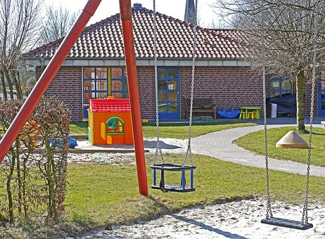
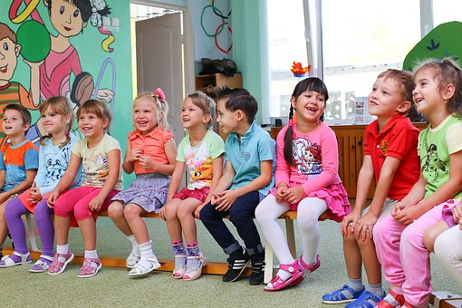
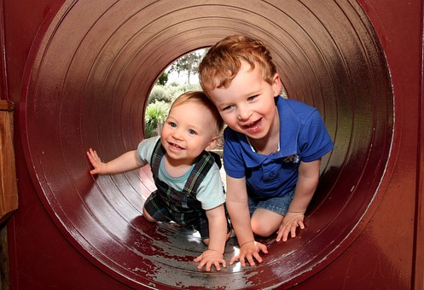
Oppimisympäristöt tarjoavat lapsille vaihtoehtoja mieluisaan tekemiseen, monipuoliseen ja vauhdikkaaseen liikkumiseen, leikkeihin ja peleihin sekä rauhalliseen oleiluun ja lepoon.
Lasten ideat, leikit ja heidän tekemänsä työt näkyvät oppimisympäristöissä.
Oppimisympäristöissä voidaan toteuttaa monenlaista pedagogista toimintaa ja ne muuntuvat tarpeen mukaan. Henkilöstön tulee ottaa huomioon lasten kiinnostuksen kohteet, yksilölliset taidot ja tarpeet sekä varhaiskasvatuksen toteuttamisen periaatteet (luku 4.).
Varhaiskasvatuksen oppimisympäristöissä toimitaan joustavasti erikokoisissa ryhmissä, joissa jokaisella yhteisön jäsenellä on mahdollisuus osallistua toimintaan ja vuorovaikutukseen.
Toiminta pedagogisesti tarkoituksenmukaisissa ryhmissä edistää lasten ja henkilöstön keskittymistä sekä lapsilähtöistä toimintaa.

Slide 4
Yhteisesti sovitut säännöt ja toimintatavat auttavat luomaan ilmapiiriltään turvallisen, muita kunnioittavan ja yhteisvastuullisen oppimisympäristön.
Turvallisessa ilmapiirissä erilaisten tunteiden näyttäminen on sallittua ja henkilöstö auttaa lapsia tunteiden ilmaisussa ja itsesäätelyssä. Lapsia rohkaistaan kysymään, ja lasten kysymyksiin vastataan.
Oppimisympäristöjä suunnitellaan ja kehitetään siten, että ne vahvistavat yhdenvertaisuutta ja sukupuolten tasa-arvoa. Tämä mahdollistaa perinteisten sukupuolistereotypioiden rikkomisen. Tyttöjen leikit ja poikien leikit?
Oppimisympäristöissä edistetään lasten kielellistä kehitystä ja kielitietoisuutta sekä tuodaan näkyväksi kulttuurista moninaisuutta.
Luonto sekä pihat, leikkipuistot ja muut rakennetut ympäristöt ovat myös varhaiskasvatuksen oppimisympäristöjä.

Slide 5
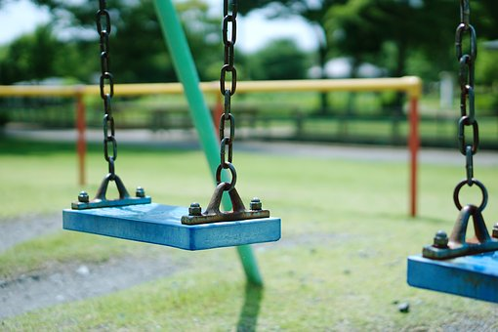
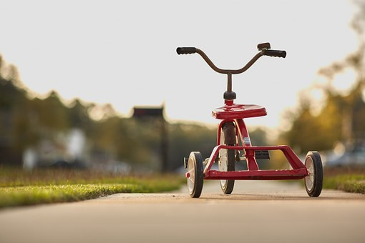
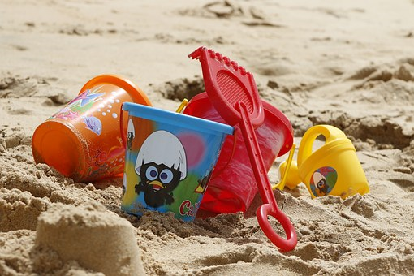
Lasten käytössä tulee olla riittävästi monipuolisia, ikätasoisia, pedagogisia ja turvallisia leikki- ja toimintavälineitä, ja niissä on tarvittaessa huomioitava lasten yksilölliset tuen tarpeet.
Tieto- ja viestintäteknologia on osa monipuolista ja lasta osallistavaa oppimisympäristöä.
Varhaiskasvatuksessa käytetään tieto- ja viestintäteknologiaa tarkoituksenmukaisella tavalla. Lasten omia tieto- ja viestintäteknologisia laitteita, leluja ja muita välineitä käytetään varhaiskasvatuksen järjestäjän määrittämällä tavalla, ja niiden käytöstä sovitaan huoltajien kanssa.
Yhteistyö muiden toimijoiden kanssa fyysiset sekä virtuaaliset vierailut esimerkiksi kirjastoon, museoon, kulttuuriperintökohteisiin, teatteriin ja huoltajien työpaikoille rikastavat lasten oppimisympäristöjä. Oppimisympäristöjen suunnittelu tarjoaa myös luontevan yhteistyömahdollisuuden henkilöstön ja huoltajien välille.

